Slide 1
DOMMERLØFTET
TA KAMPENS VIKTIGSTE AVGJØRELSER

Slide 2
AGENDA
VIKTIGHETEN AV DOMMERE
DOMMERPROSJEKTET
KURS
OPPLÆRINGSBÅND
CASE ARBEID

Slide 3
VIKTIGHETEN AV DOMMEREN
INGEN DOMMER INGEN KAMP
BASKETBALL VOKSER
VI ER ET LAG

Slide 4
DOMMERPROSJEKTENE
REGIONALE TILTAK
MENTORORDNING
DOMMERANSVARLIG I KLUBB
FLEKSIBLE KURSTIDER
HOLDES HOS KLUBB
ARRANGERE EB/TRENINGSKAMPER
OPPLÆRINGSBÅND
KLUBBENES ANSVAR

Slide 5
KURS!

Slide 6
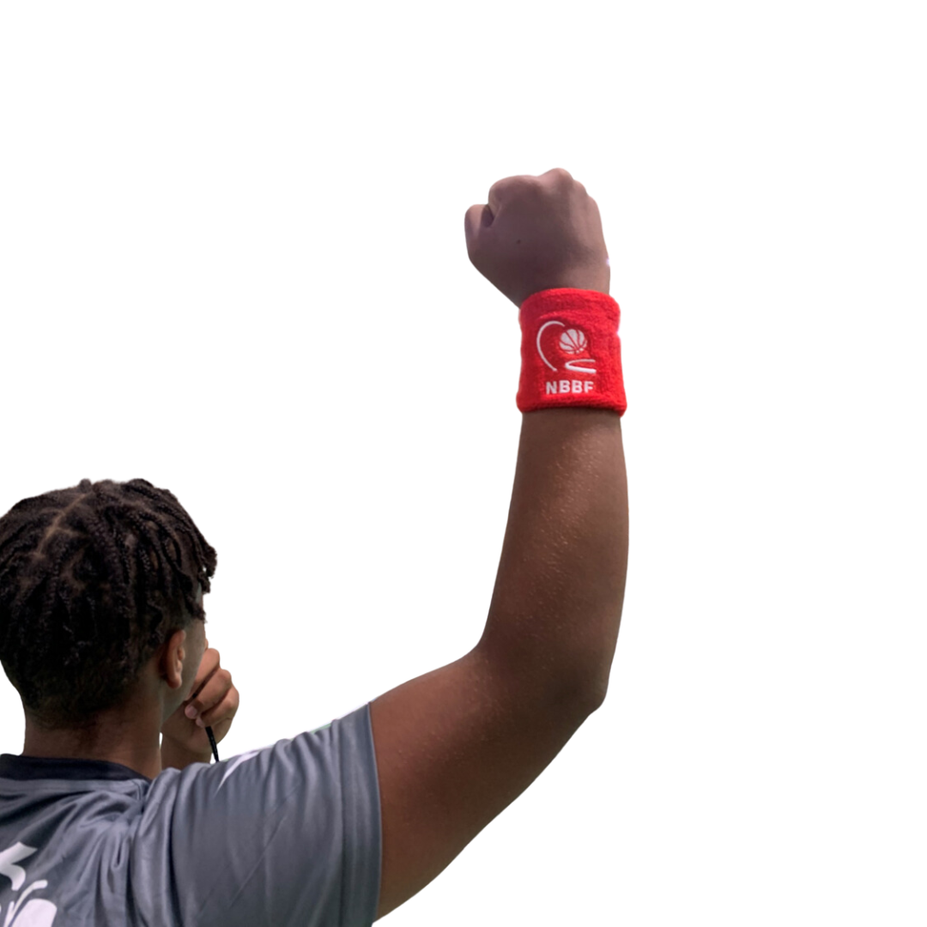
OPPLÆRINGSORDNINGEN
OPPLÆRINGSBÅND
IVARETAKELSE AV
NYUTDANNEDE DOMMERE
SANKSJONERING

